Slide 1
Zapoznanie z podstawowymi zasadami żołnierskiego zachowania się.
Zasady zależności żołnierzy.
Zachowanie się żołnierzy w różnych sytuacjach.
dr hab. Stanisław TOPOLEWSKI
Warszawa 2018

Slide 2
Zagadnienia:
Prawa i obowiązki żołnierza (słuchacza) wynikające z aktów normatywnych.
Zasady odpowiedzialności dyscyplinarnej żołnierzy.
Przełożony i podwładny, starszy i młodszy.
Wydawanie i wykonywanie rozkazów.
Droga służbowa, raport służbowy.
Wzajemne zwracanie się żołnierzy.
Oddawanie honorów.
Składanie meldunku i służbowe przedstawianie się.
Zachowanie się żołnierzy w różnych sytuacjach.
Opuszczanie koszar i garnizonu.

Slide 3
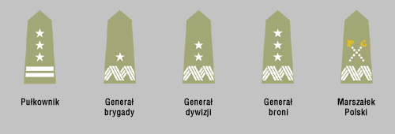
Przełożony podwładny, starszy i młodszy.
Organizacja wojska opiera się na hierarchicznym podporządkowaniu żołnierzy.

Slide 4
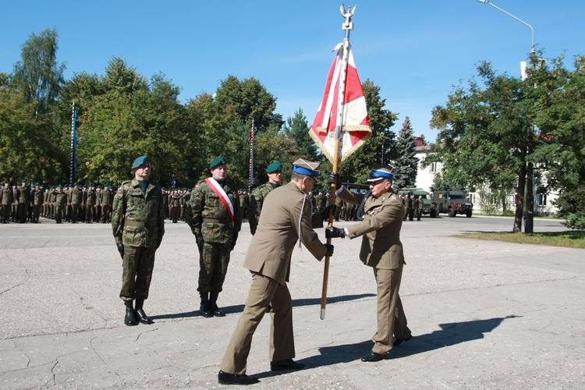
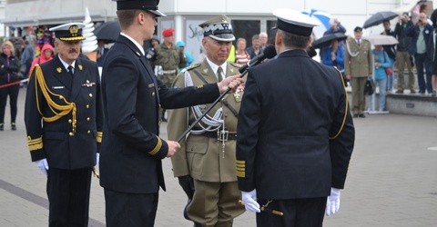
Przełożony podwładny, starszy i młodszy.
Przełożonym jest żołnierz lub osoba nie będąca żołnierzem, któremu na mocy przepisów prawa, rozkazu, polecenia lub decyzji podporządkowano żołnierza (podwładnego), uprawniona do wydawania rozkazów, poleceń służbowych podwładnym żołnierzom lub osobom nie będącym żołnierzami i kierowania ich czynnościami służbowymi.

Slide 5
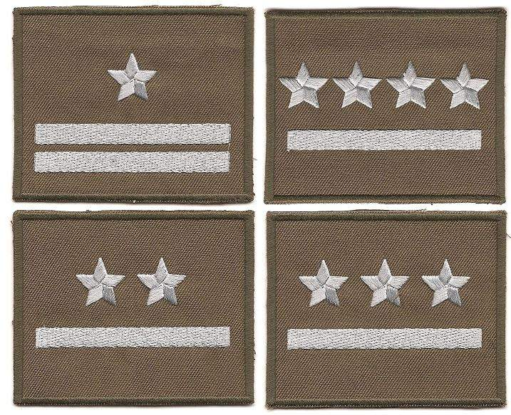
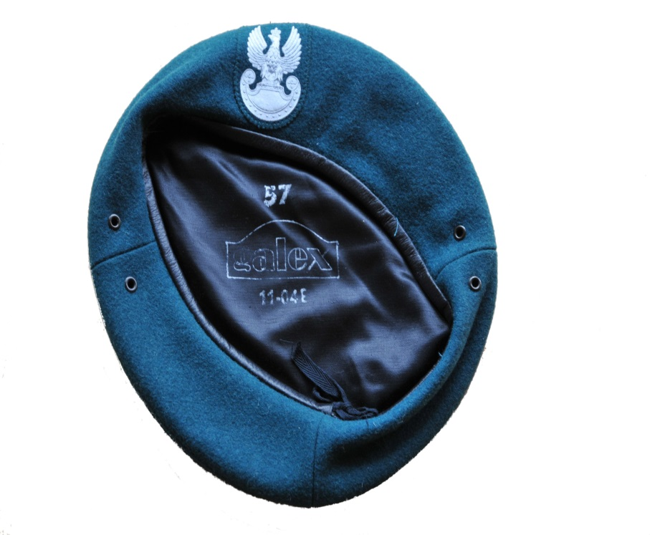
Przełożony podwładny, starszy i młodszy.
Starszym jest żołnierz, który ma wyższy, a młodszym – niższy stopień wojskowy.

Slide 6
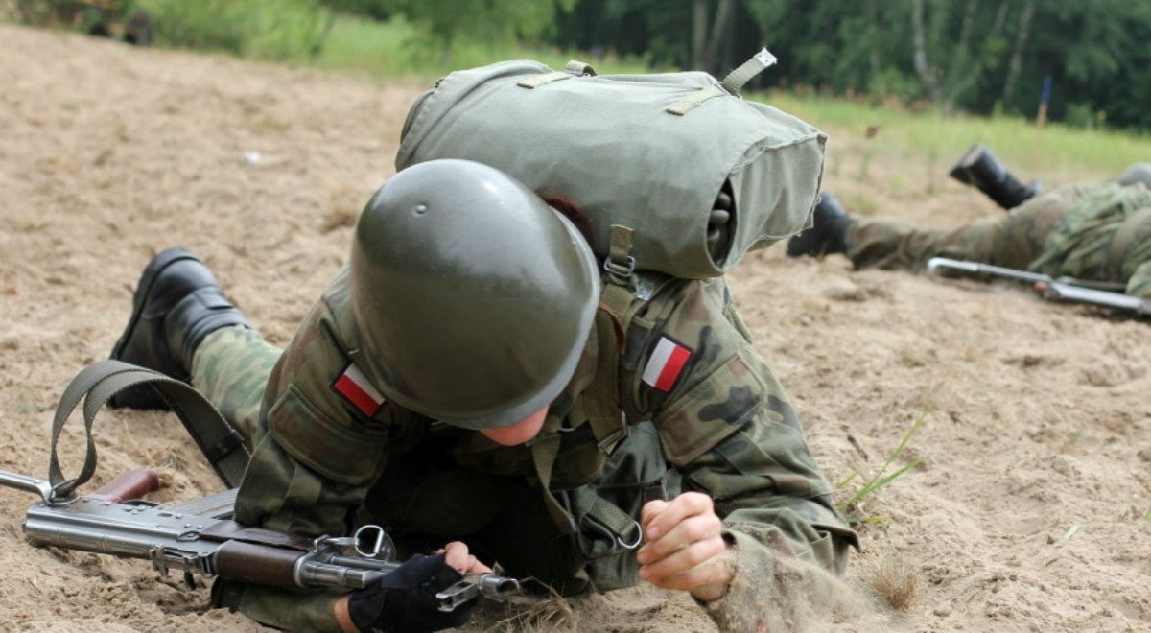
Przełożony podwładny, starszy i młodszy.
Prezydent Rzeczypospolitej Polskiej, Prezes Rady Ministrów i Minister Obrony Narodowej są przełożonymi wszystkich żołnierzy.

Slide 7
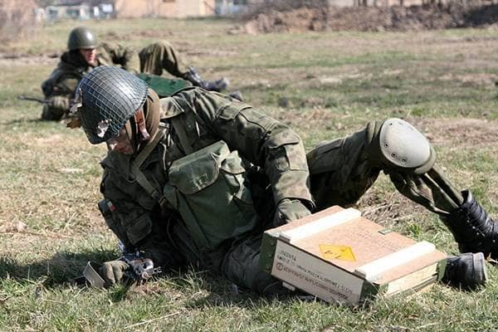
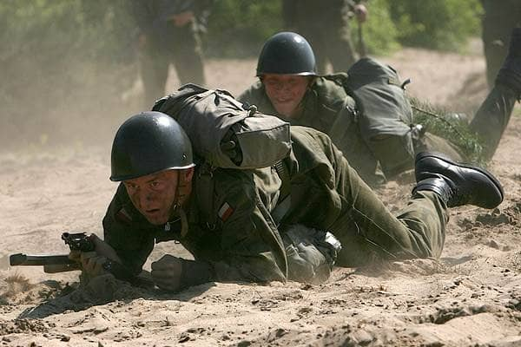
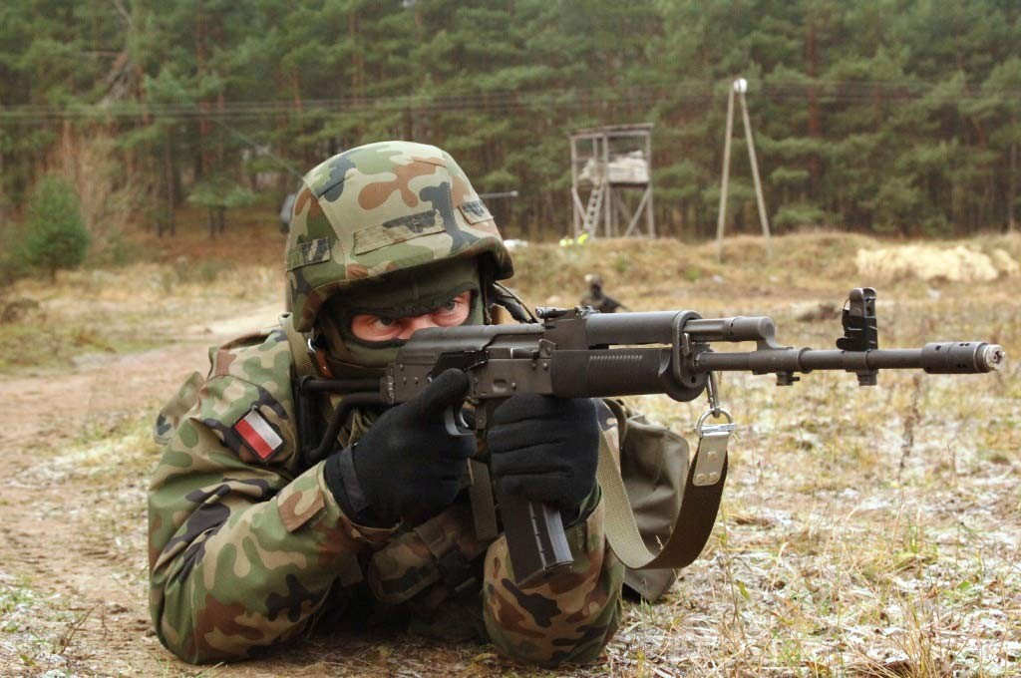
Przełożony podwładny, starszy i młodszy.
Podwładnym jest żołnierz lub osoba nie będąca żołnierzem, który na mocy prawa został podporządkowany przełożonemu pod względem organizacyjnym lub specjalistycznym, jeśli wynika to z dokumentów kompetencyjnych. Z tego tytułu jest on zobowiązany do wykonywania rozkazów, poleceń i wytycznych przełożonego.

Slide 8
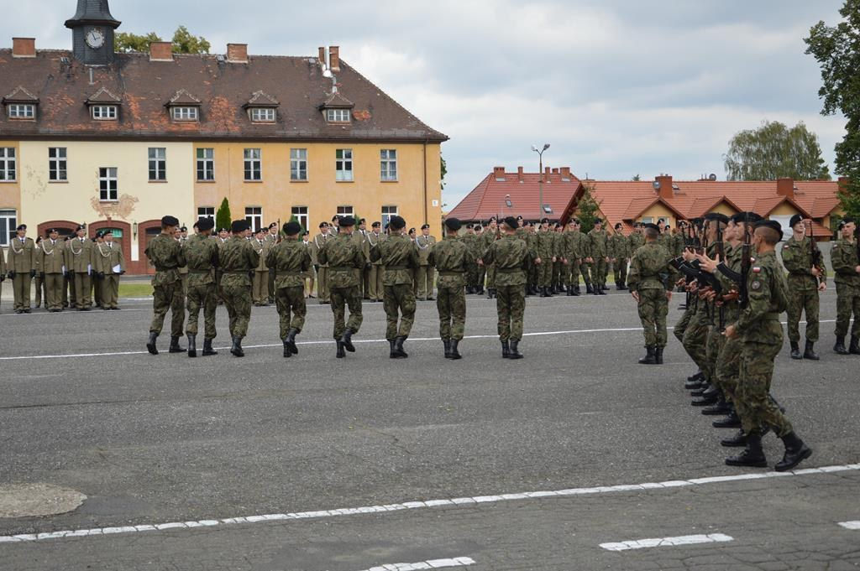
Przełożony podwładny, starszy i młodszy.
W sprawach służbowych podwładny ma tylko jednego bezpośredniego przełożonego.

Slide 9
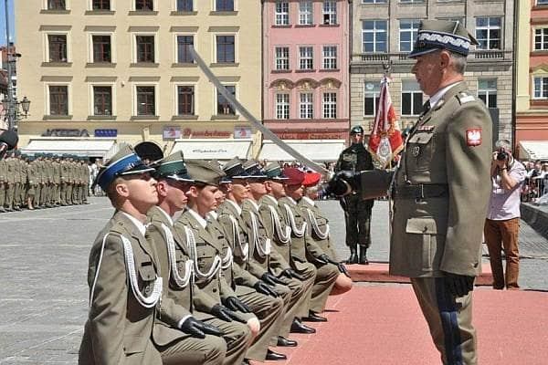
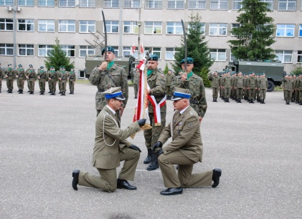
WYDAWANIE I WYKONYWANIE ROZKAZÓW
Rozkaz jest poleceniem podjęcia określonego działania lub jego zaniechania wydanym służbowo żołnierzowi przez przełożonego (uprawnionego starszego).

Slide 10
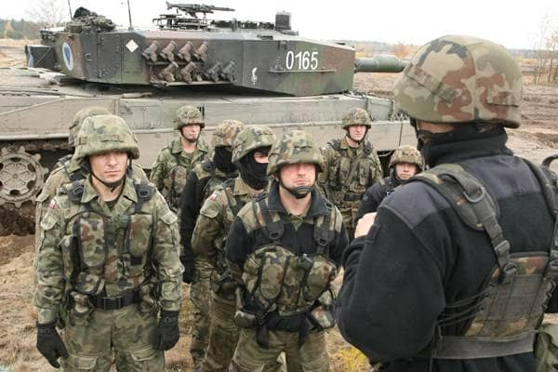
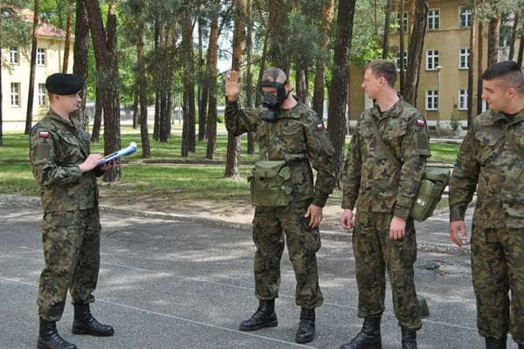
WYDAWANIE I WYKONYWANIE ROZKAZÓW
Wydający rozkaz jest zobowiązany uwzględnić stopień przygotowania podwładnego, warunki i okoliczności wykonania rozkazu oraz zapewnić niezbędne do tego siły i środki.

Slide 11
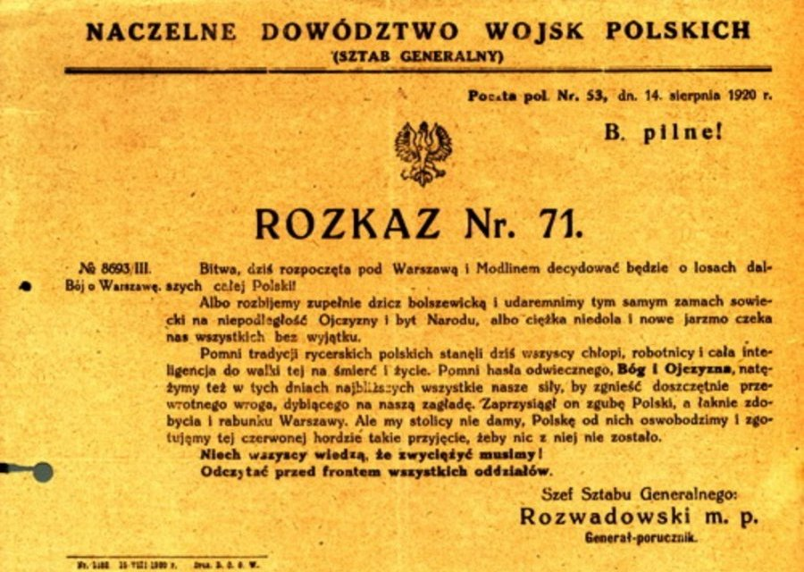
WYDAWANIE I WYKONYWANIE ROZKAZÓW
Rozkaz może uchylić lub zmienić ten, kto go wydał lub – jeżeli dobro służby tego wymaga – jego przełożony, informując o tym poprzedniego rozkazodawcę.

Slide 12
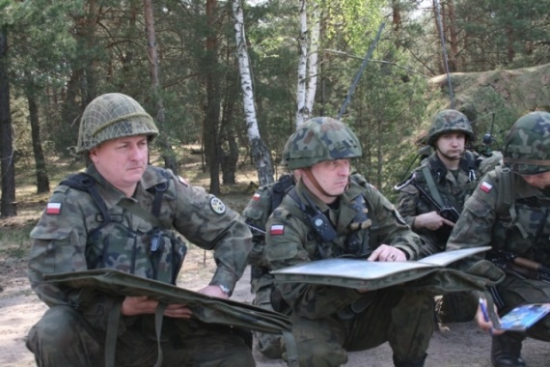
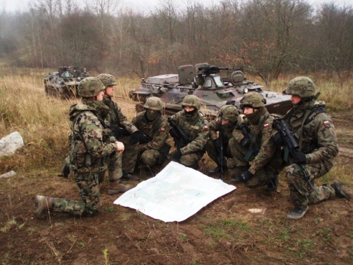
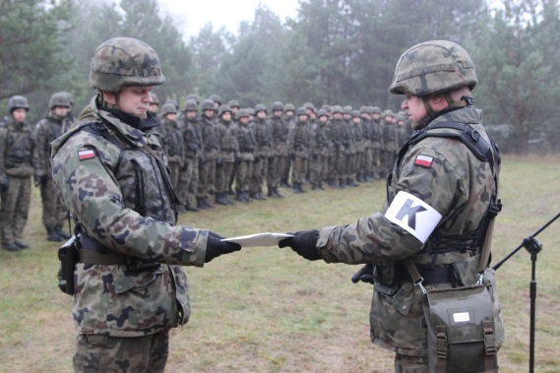
WYDAWANIE I WYKONYWANIE ROZKAZÓW
W szczególnie uzasadnionych wypadkach, podwładny może wystąpić o wydanie rozkazu na piśmie, zwłaszcza gdy dotyczy on zadania do wykonania w specyficznych warunkach lub w sposób odmienny od ogólnie przyjętych zasad. Rozkazodawca ma obowiązek sporządzić rozkaz na piśmie, a podwładny rozkaz wykonać.

Slide 13
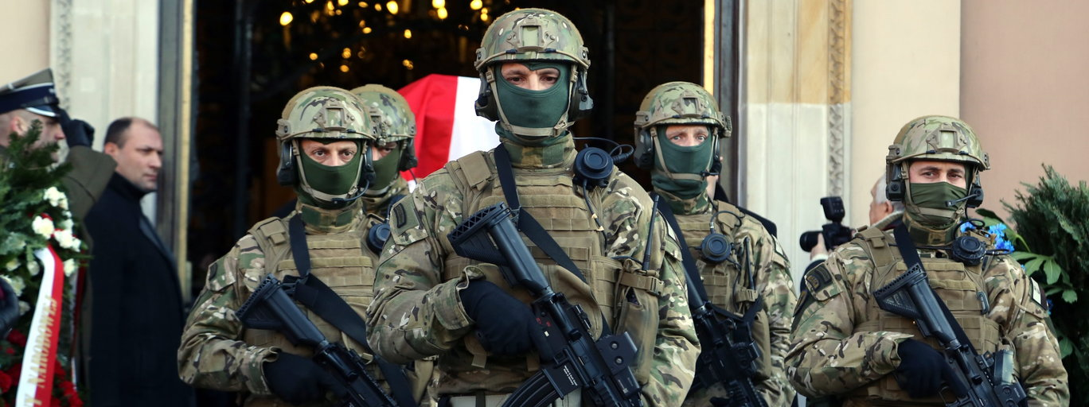
WYDAWANIE I WYKONYWANIE ROZKAZÓW
W sytuacji, gdy skutkiem rozkazu będzie popełnienie przestępstwa, podwładny ma prawo odmówić wykonania rozkazu.

Slide 14
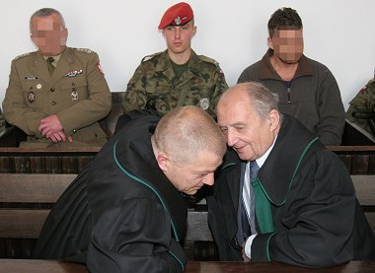
WYDAWANIE I WYKONYWANIE ROZKAZÓW
Żołnierz, który wykonując rozkaz wiedział lub godził się na to, że popełnia przestępstwo, ponosi odpowiedzialność karną. Odpowiedzialność karną ponosi również ten, kto taki rozkaz wydał.

Slide 15
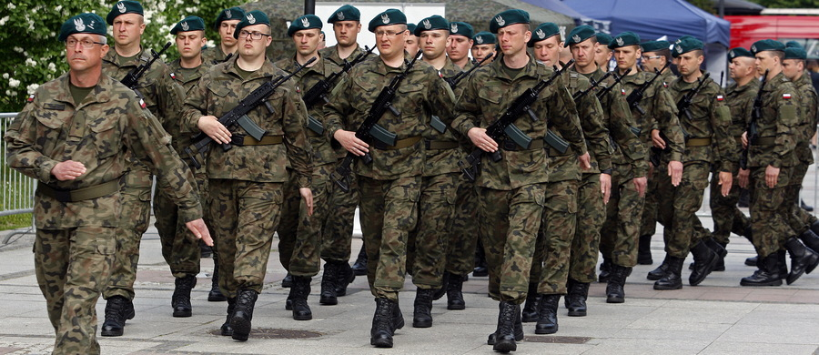
ZASADY ŻOŁNIERSKIEGO ZACHOWANIA-POSTANOWIENIA OGÓLNE
Żołnierze w stosunku do innych żołnierzy i do osób cywilnych są zobowiązani przestrzegać zasad etycznych, norm współżycia społecznego oraz zachowywać się z godnością, uprzejmie i taktownie.

Slide 16
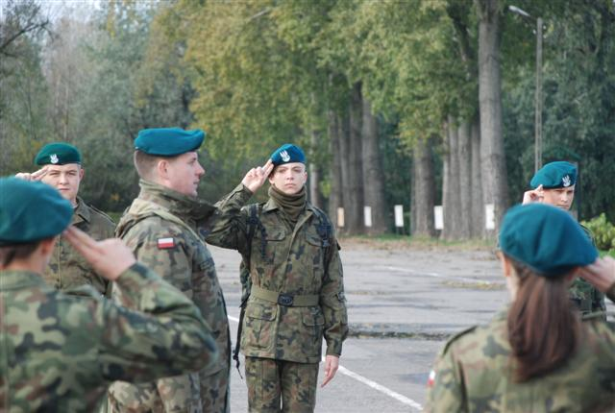
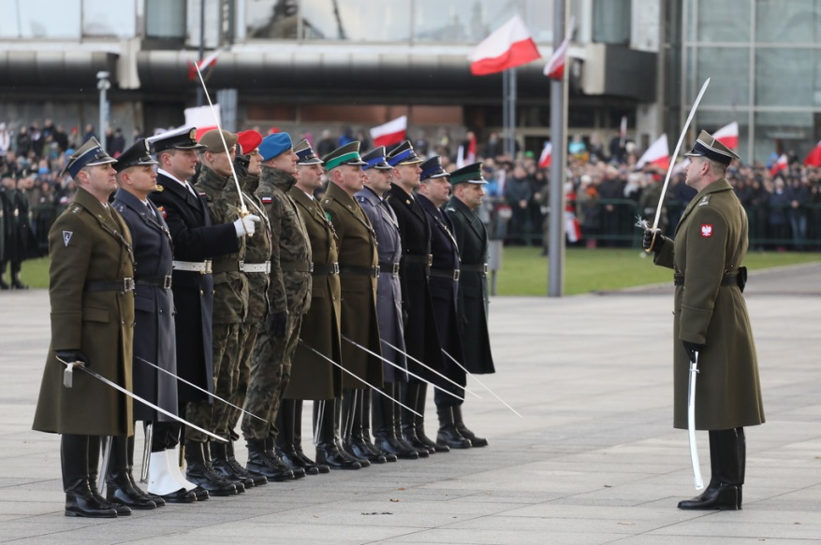
ZASADY ŻOŁNIERSKIEGO ZACHOWANIA-Oddawanie honorów przez żołnierzy.
Oddawanie honorów jest oznaką żołnierskiego szacunku dla tradycji, symboli (barw i znaków) narodowych i wojskowych oraz przełożonych i starszych, a także przejawem koleżeństwa, dobrego wychowania, dyscypliny i spoistości wojska.

Slide 17
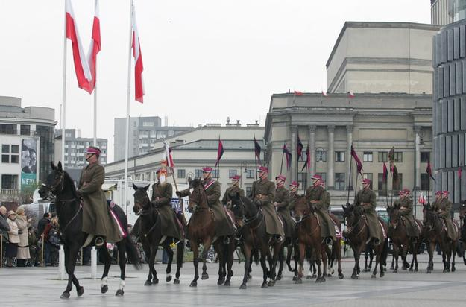
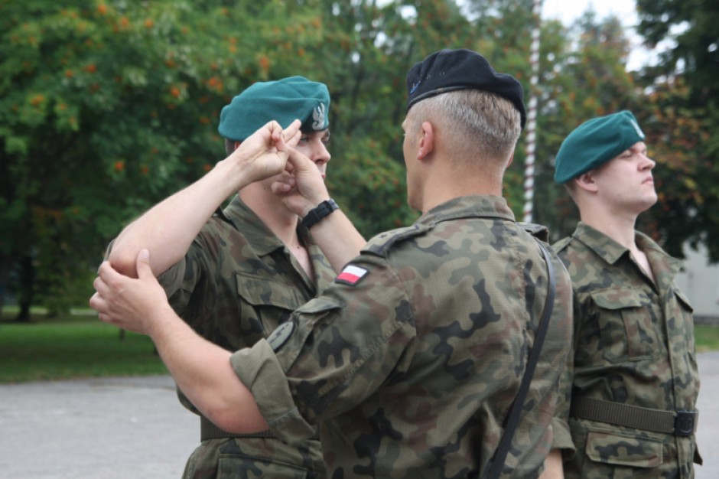
ZASADY ŻOŁNIERSKIEGO ZACHOWANIA-Oddawanie honorów przez żołnierzy.
Podwładni i młodsi oddają honory pierwsi, a żołnierze równi stopniem – jednocześnie. Starsi stopniem wojskowym odwzajemniają honory.

Slide 18
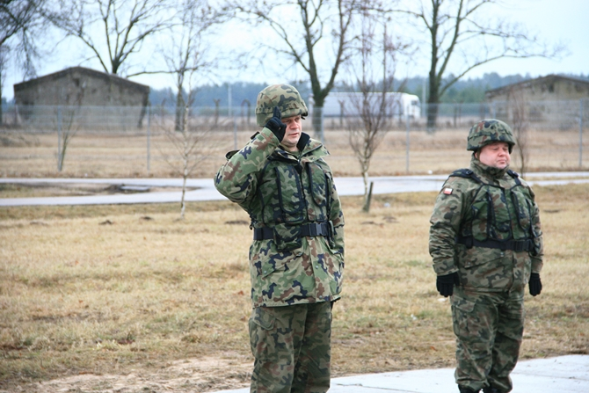
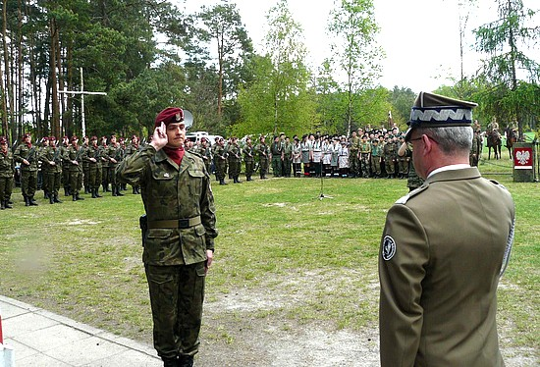
ZASADY ŻOŁNIERSKIEGO ZACHOWANIA-Oddawanie honorów przez żołnierzy.
Przełożonym występującym w ubiorze cywilnym, oddaje się honory zgodnie z przepisami wojskowymi. Podwładny będący w ubiorze cywilnym, po­zdrawia przełożonych (starszych) w sposób przyjęty w środowisku cywilnym.

Slide 19
WZAJEMNE ZWRACANIE SIĘ ŻOŁNIERZY
Żołnierz zwracający się do innego żołnierza wymienia jego stopień w formie skróconej np. zwracając się do starszego szeregowego (marynarza) „PANIE/PANI SZEREGOWY/MARYNARZU”, starszego kaprala mówi – „PANIE KAPRALU/MAT” lub „PANI KAPRAL/MAT”. Podobnie postępuje zwracając się do: starszego sierżanta, młodszego, starszego chorążego, starszego chorążego sztabowego, podporucznika, podpułkownika, komandora podporucznika, komandora porucznika, generała (brygady, dywizji, broni), admirała (kontradmirała, wiceadmirała, admirała floty).

Slide 20
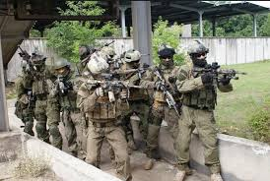
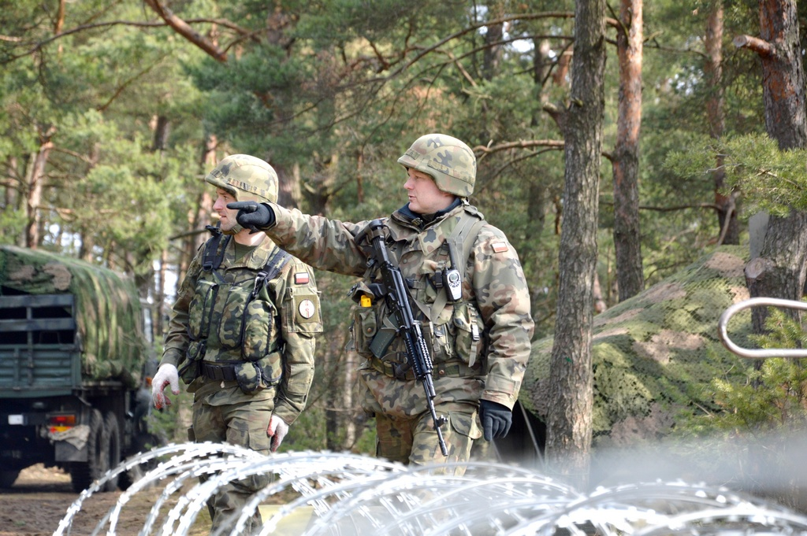
WZAJEMNE ZWRACANIE SIĘ ŻOŁNIERZY
Jeżeli na pytanie przełożonego lub starszego należy odpowiedzieć twierdząco, żołnierz odpowiada: „Tak”, „Tak jest”, „Wiem”, „Zrozumiałem”, a jeżeli przecząco: „Nie”, „Nie wiem”, „Nie zrozumiałem”.

Slide 21
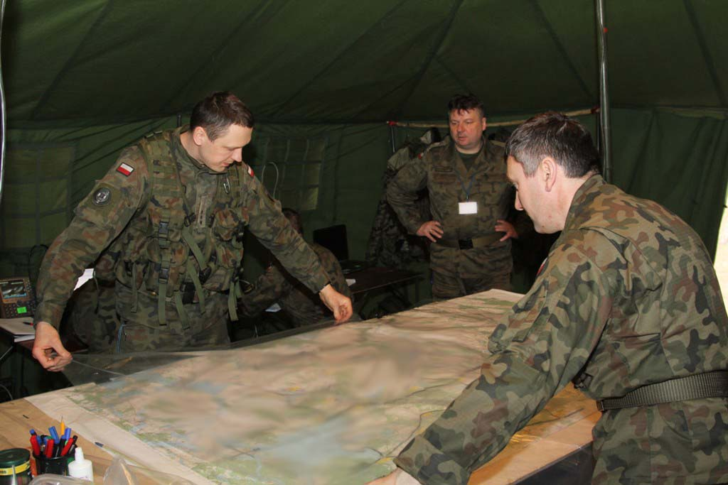
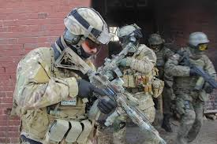
SKŁADANIE MELDUNKU I SŁUŻBOWE PRZEDSTAWIANIE SIĘ
Meldunek jest to zwięzła informacja, którą podwładny składa przełożonemu. W meldunku podaje się kolejno: formę („PAN, PANI”), stopień wojskowy przełożonego lub stanowisko osoby cywilnej, swoje stanowisko, stopień, nazwisko i czynność wykonywaną przez oddział (pododdział) lub meldującego albo cel przybycia, np. „PANIE MAJO­RZE (PANI MAJOR) – dowódca pierwszej kompanii – kapitan Kowalski (kapitan Kowalska) – melduje kompanię podczas ćwiczeń taktycznych na temat...”.

Slide 22
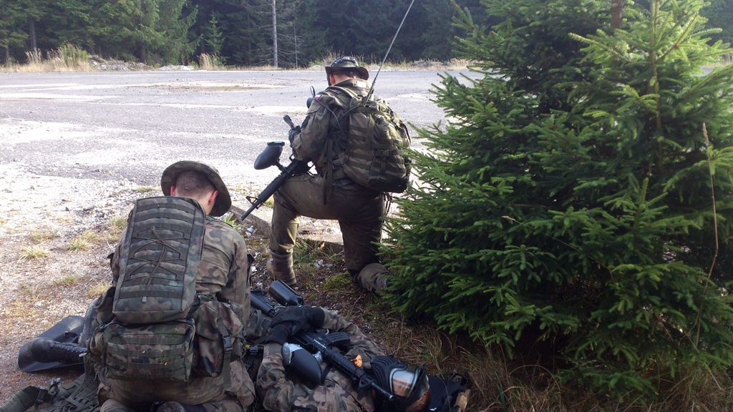
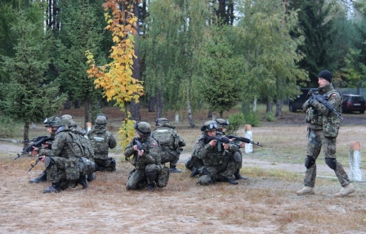
SKŁADANIE MELDUNKU I SŁUŻBOWE PRZEDSTAWIANIE SIĘ
Służbowe przedstawianie się – to podanie starszemu, który nie zna młodszego (podwładnego), swojego stanowiska, stopnia wojskowego i nazwiska, np. „PANIE PUŁKOWNIKU (PANI PUŁKOWNIK), dowódca pierwszej kompanii kapitan Kowalski (kapitan Kowalska)”. Starszy postępuje podobnie, jeśli nie ma pewności, że jest znany.

Slide 23
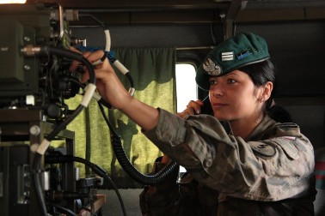
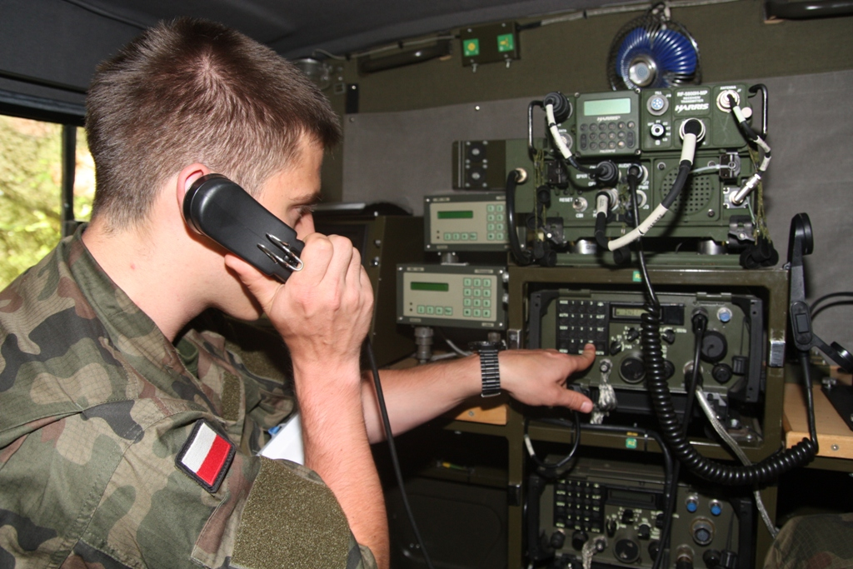
SKŁADANIE MELDUNKU I SŁUŻBOWE PRZEDSTAWIANIE SIĘ
W służbowych rozmowach telefonicznych obowiązuje żołnierzy obustronne przedstawianie się. Żołnierz, który otrzymał telefoniczny sygnał wywoławczy, przedstawia się podając swój stopień wojskowy i nazwisko, a w razie powiado­mienia lub stwierdzenia, że będzie rozmawiał z przełożonym, mówi „MELDUJĘ SIĘ PANIE KAPITANIE (PANI KAPITAN)” i po zakończeniu rozmowy – zgodnie z jej rezultatem – „ZROZUMIAŁEM”, „WYKONUJĘ”, „ROZKAZ”, „CZO-ŁEM...”, itp. Pełniący służbę dyżurną podaje również funkcję, np. „Oficer dyżurny 1. Brygady Zmechanizowanej (lub numer jednostki) – kapitan Kowal­ski (kapitan Kowalska)”.

Slide 24
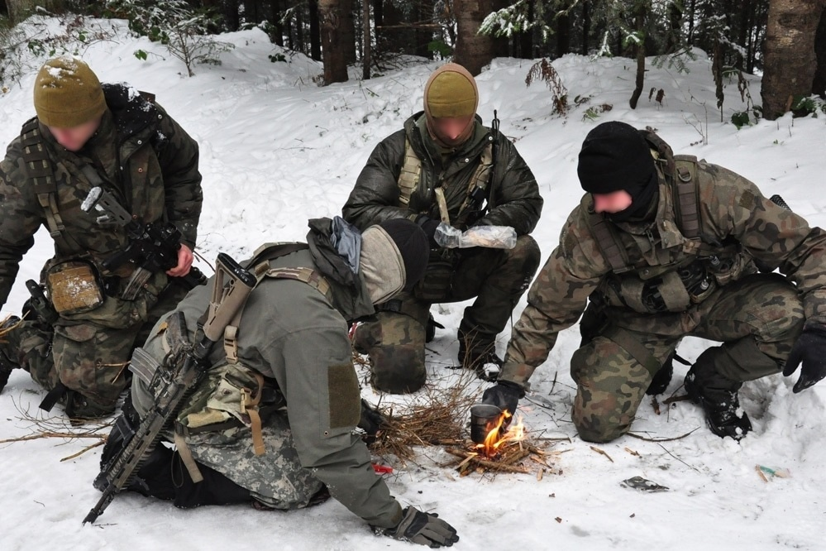
Zachowanie się żołnierzy w różnych sytuacjach.
Żołnierzy obowiązuje taktowne zachowanie się. W obecności przełożonych (starszych), bez ich zgody nie należy siedzieć, jeść, pić, palić, czytać, grać, używać telefonu, itp.

Slide 25
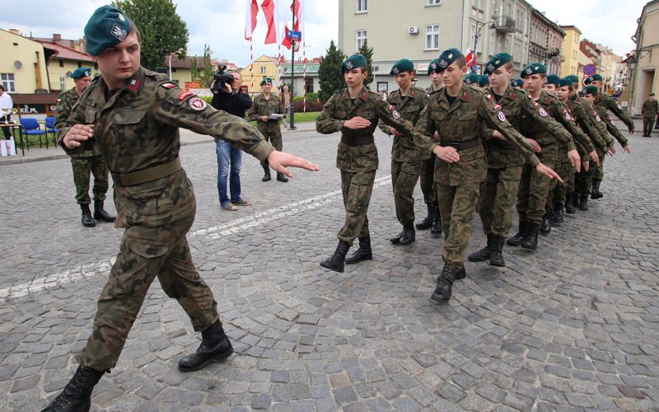
Zachowanie się żołnierzy w różnych sytuacjach.
W warunkach uniemożliwiających swobodne mijanie się, żołnierze dostosowują swoje zachowanie do zasad poszanowania przełożeństwa (starszeń­stwa), ogólnych reguł ruchu i okoliczności (sytuacji).

Slide 26
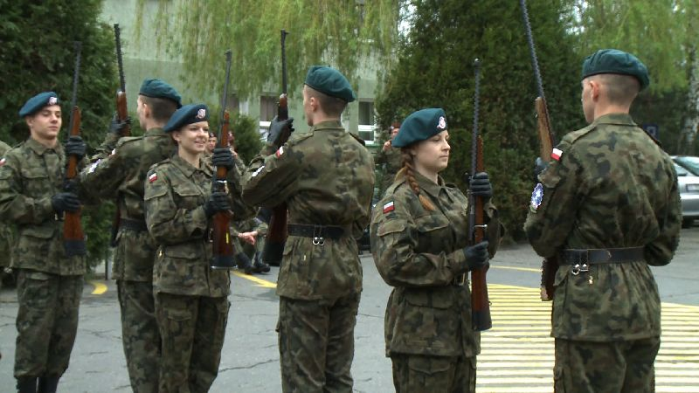
Zachowanie się żołnierzy w różnych sytuacjach.
Żołnierz niezawodowy przebywający poza koszarami musi mieć zawsze przy sobie książeczkę wojskową oraz dokument uprawniający do przebywania w podróży służbowej, na urlopie, przepustce. Gdy przewozi broń, musi być ona odnotowana w dokumencie podróży, z podaniem jej rodzaju, numeru i liczby nabojów. W dokumencie podróży ma być również wpisany numer telefonu (faksu) oficera dyżurnego jednostki wojskowej.

Slide 27
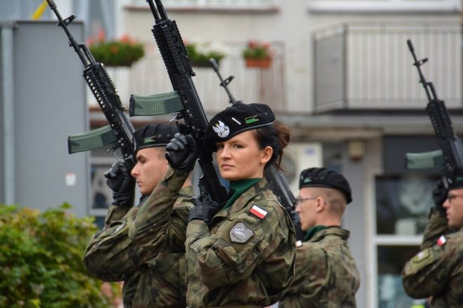
Zachowanie się żołnierzy w różnych sytuacjach.
Żołnierz przerywa urlop i niezwłocznie wraca do miejsca pełnienia służby w przypadku:
ogłoszenia mobilizacji lub wojny;
odwołania z urlopu.

Slide 28
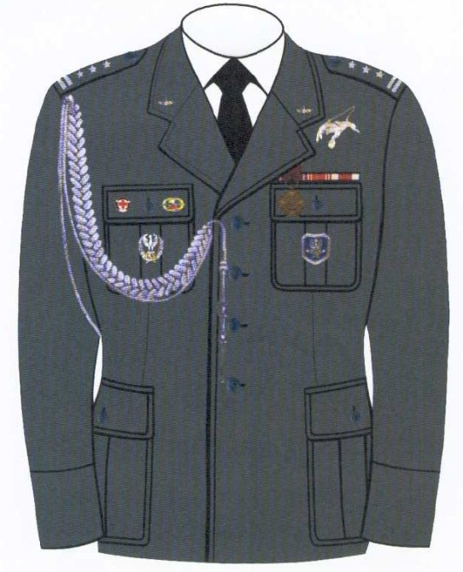
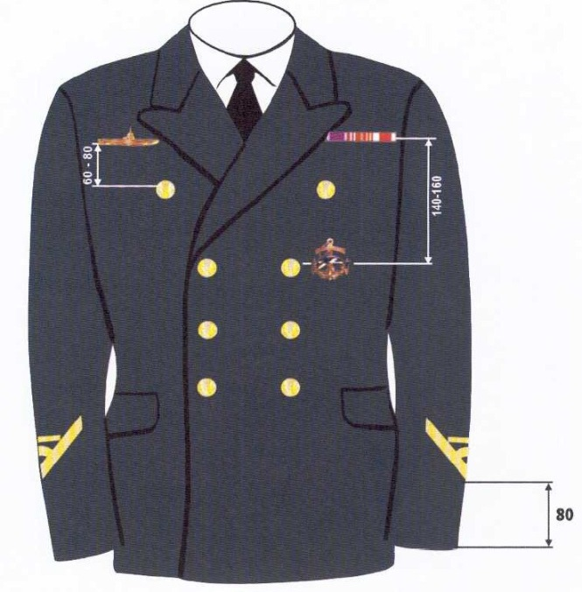
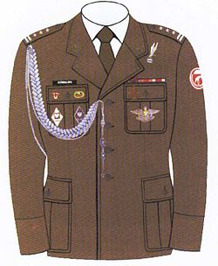
Stosunek żołnierzy do munduru, wygląd zewnętrzny
Żołnierz w mundurze jest zobowiązany do przestrzegania przepisów określających zasady noszenia umundurowania.

Slide 29
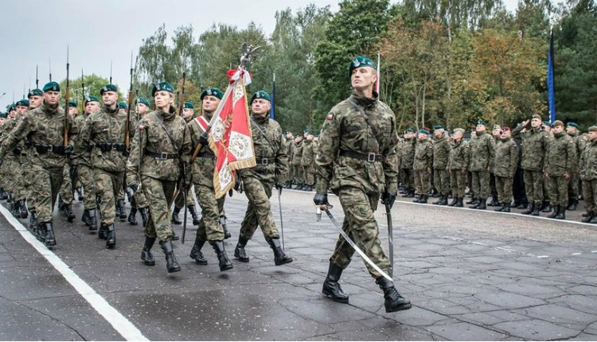
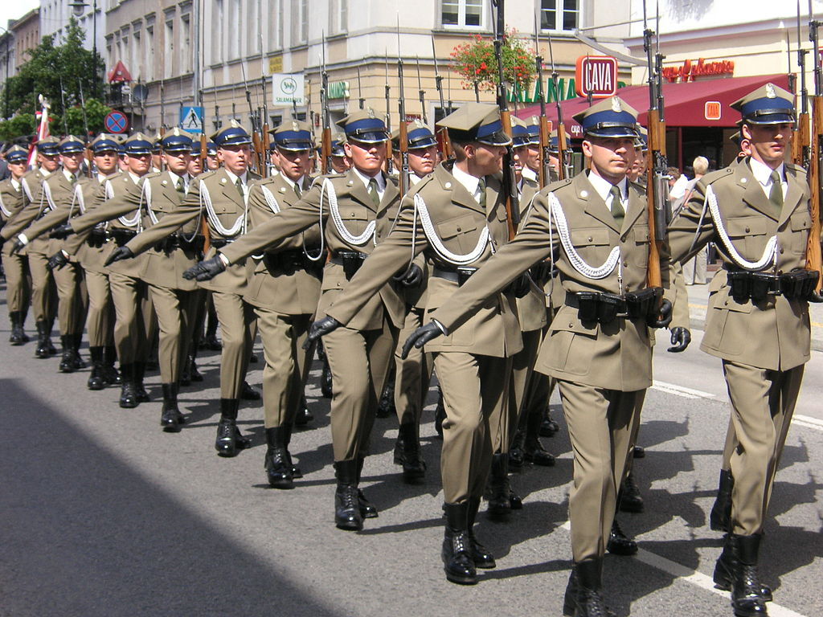
Stosunek żołnierzy do munduru, wygląd zewnętrzny
Żołnierz – mężczyzna, ma mieć krótko ostrzyżone włosy i ogoloną twarz. Może mieć krótko przystrzyżone wąsy. Krótko przystrzyżoną brodę może nosić ze względu na wskazania lekarza odnotowane pisemnie lub za zgodą dowódcy jednostki wojskowej.
Żołnierz – kobieta, na czas wykonywania zadań służbowych ma mieć włosy krótkie lub krótko upięte i nie może stosować wyrazistego makijażu oraz jaskrawo pomalowanych paznokci.

Slide 30
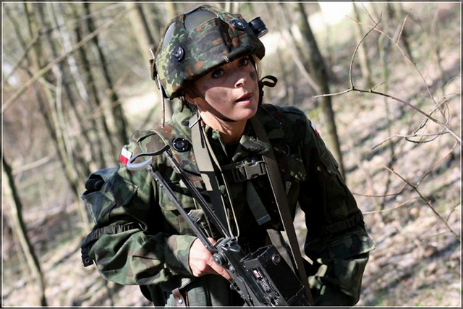
Opuszczanie koszar i garnizonu
Żołnierze mogą opuszczać garnizon i pozostawać poza miejscem zamieszkania, uwzględniając potrzeby (wymagania) służby wojskowej.

Slide 31
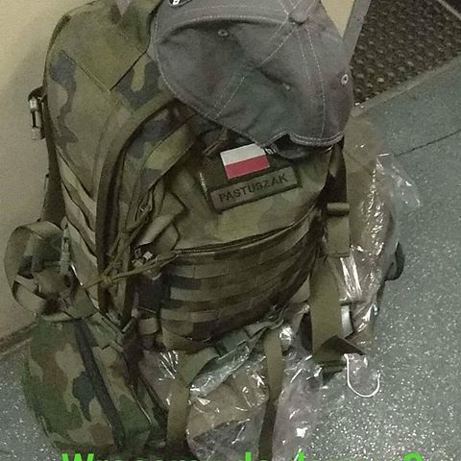
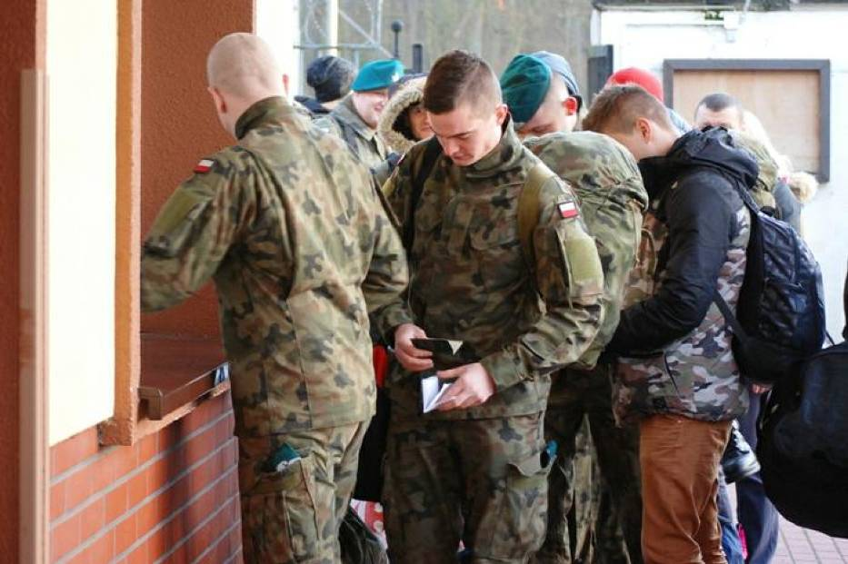
Opuszczanie koszar i garnizonu
Żołnierze niezawodowi oraz żołnierze spełniający obowiązek zakwate­rowania na terenie jednostki, mogą opuszczać jednostkę wojskową za zgodą właściwych przełożonych na podstawie dokumentu uprawniającego do przebywania poza jej terenem. Na przepustkę, urlop, żołnierze mogą udawać się w umundurowaniu (wyjściowym, polowym) albo w ubiorze cywilnym.

Slide 32
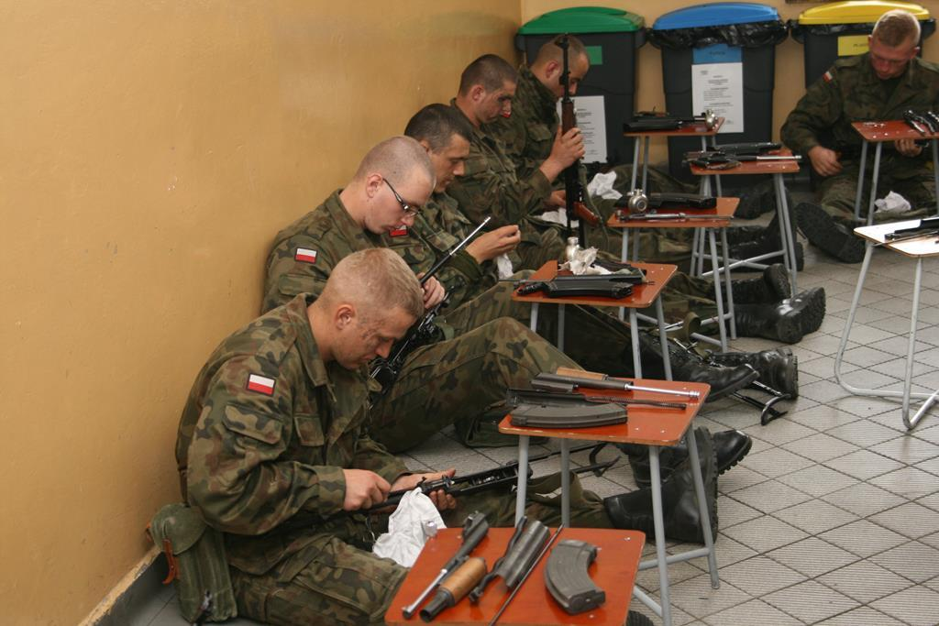
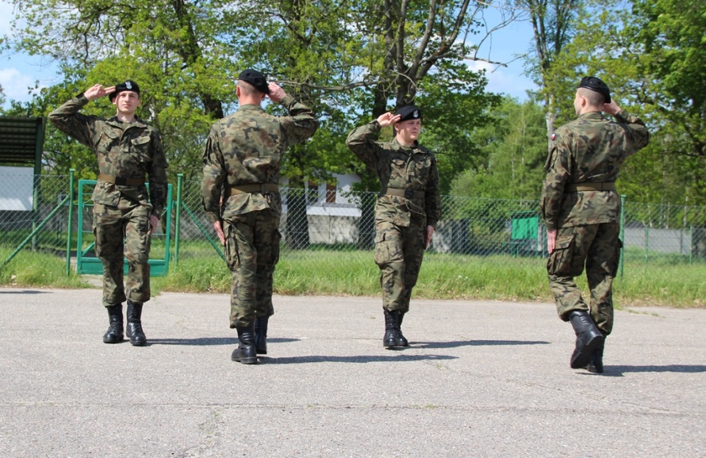
Opuszczanie koszar i garnizonu
Znajomość zasad żołnierskiego zachowania się żołnierzy niezawodwych sprawdza przed wyjściem na przepustkę, wyjazdem na urlop lub w podróż służbową, bezpośredni przełożony. Wygląd zewnętrzny umundurowanych żołnierzy sprawdza podoficer dyżurny pododdziału.

Slide 33
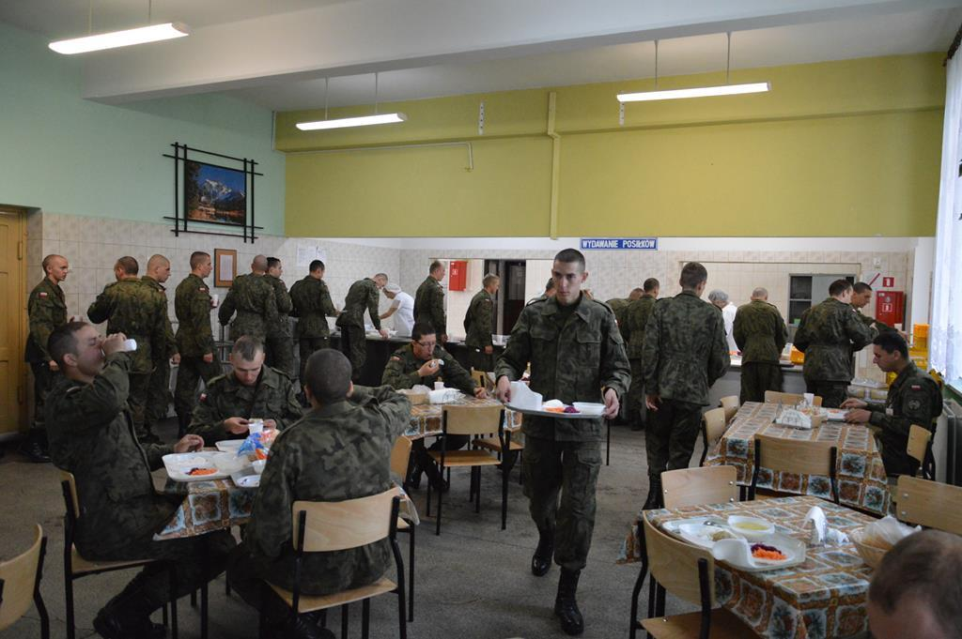
Opuszczanie koszar i garnizonu
Żołnierzowi niezawodowemu umundurowanemu nieprzepisowo, wyglądającemu niedbale i nieestetycznie nie zezwala się na opuszczenie terenu jednostki do czasu usunięcia niedociągnięć.

Slide 34
POSTĘPOWANIE SŁUŻBOWE - DROGA SŁUŻBOWA
Droga służbowa polega na ustnym lub pisemnym przekazywaniu rozkazów, decyzji, zarządzeń i wytycznych od wyższego przełożonego poprzez kolejnych przełożonych, do wykonawcy oraz przyjmowaniu meldunków od podwładnych (zainteresowanych) – poprzez wszystkich kolejnych przełożonych aż do tego, który sprawę rozstrzyga.

Slide 35
POSTĘPOWANIE SŁUŻBOWE - DROGA SŁUŻBOWA
Drogę służbową można pominąć w sprawach:
nie cierpiących zwłoki, o czym należy zameldować (powiadomić) pominiętemu bezpośredniemu przełożonemu;
naruszenia zasad poszanowania godności osobistej, nietykalności cielesnej oraz zaistnienia mobbingu lub molestowania seksualnego;
dotyczących pozbawienia lub ograniczenia należnych uprawnień lub nadużycia przez przełożonego uprawnień służbowych;
określonych w wojskowych przepisach dyscyplinarnych;
skarg i wniosków, o których mowa w dziale VIII Kodeksu postępowania administracyjnego;
innych, określonych w odrębnych przepisach.

Slide 36
POSTĘPOWANIE SŁUŻBOWE - RAPORT SŁUŻBOWY
W celu rozpatrzenia spraw służbowych lub osobistych, w tym także skarg, wniosków i zażaleń żołnierzy, przełożeni przyjmują podwładnych do raportu służbowego indywidualnie, w wyznaczonym czasie tak, aby w sprawach pilnych żołnierz mógł być przedstawiony do raportu do dowódcy jednostki w ciągu jednego dnia.

Slide 37
POSTĘPOWANIE SŁUŻBOWE - RAPORT SŁUŻBOWY
Do raportu służbowego żołnierze stają w ubiorach ustalonych przez przyjmującego raport.

Slide 38
POSTĘPOWANIE SŁUŻBOWE - TERMINY POSTĘPOWANIA SŁUŻBOWEGO
Wszystkie sprawy powinny być załatwiane niezwłocznie, lecz nie później niż w terminach określonych w odrębnych przepisach. Jeżeli sprawa wymaga postępowania wyjaśniającego i ma szczególny wpływ na przebieg służby żołnierza, jej załatwienie powinno nastąpić w terminie do czternastu dni, a w szczególnie uzasadnionym wypadku może być przedłużone na czas oznaczony, nie dłuższy niż dwa miesiące. W takim przypadku na­leży powiadomić pisemnie zainteresowanego, podając przyczyny zwłoki i nowy termin załatwienia sprawy. a decyzji lub jej ogłoszenia. Odwołanie należy rozpatrzyć w ciągu miesiąca od dnia jego otrzymania.

Slide 39
DZIĘKUJĘ ZA UWAGĘ
39
Notes:
39

